Slide 1
MN
Avvik
IT i utdanning
SV
MN
HF
MED

Slide 2
MN
Avvik
Padlet
SV
MN
HF
MED

Slide 3
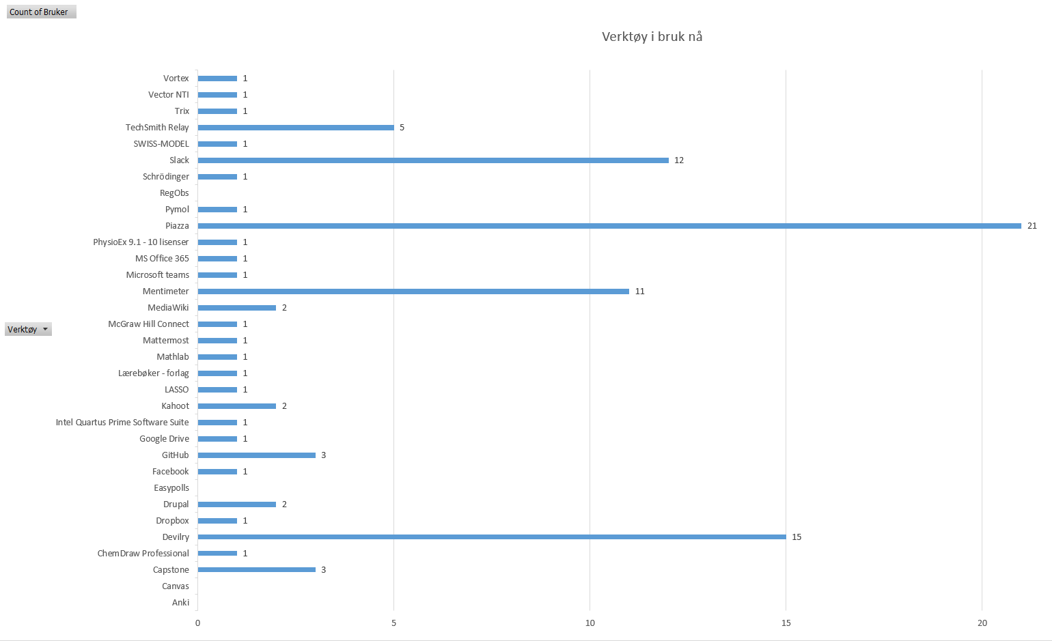
Notes:
Begynte med kartleggeing av tredjepart

Slide 4
Notes:
Piazza var det første som ble flagget. Vi trengte nytt program

Slide 5
IN1000
FYS-MEK1110
IN1030
IN1050
INEC1830

Slide 6
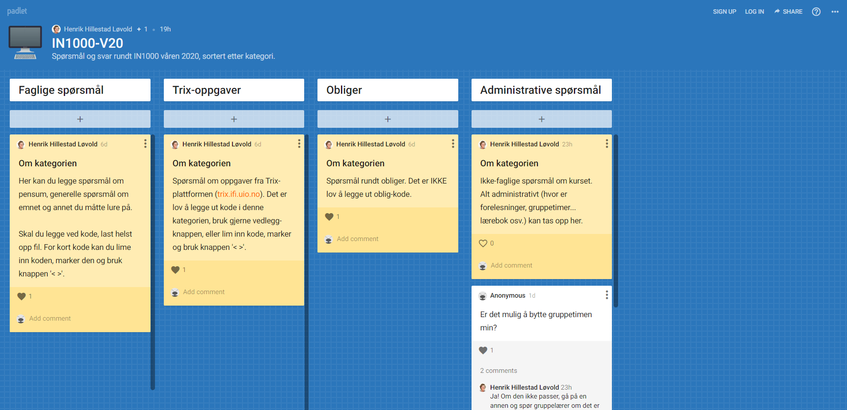
Notes:
Padlet: Sånn ser det ut. Vi håper dette skal bli det nye chatte-programmet ved UiO. Poenget med å nevne Padlet her, er at her er at det er et godt eksempel på at dialogen mellom UiO og fagmiljøene viktig. Det mangler støtte for kode og LaTeX, Joey tar kontakt med dem direkte, hva med denne løsningen eller denne? Ikke det? Jeg kontakter Padlet. Faglærerne opplever UiO som noen som er på lag med fagfeltet deres, og ikke noen som ska styre og ødelegge det. Denne kontakten er viktig særlig I oppstrten av prosjekter.

Slide 7
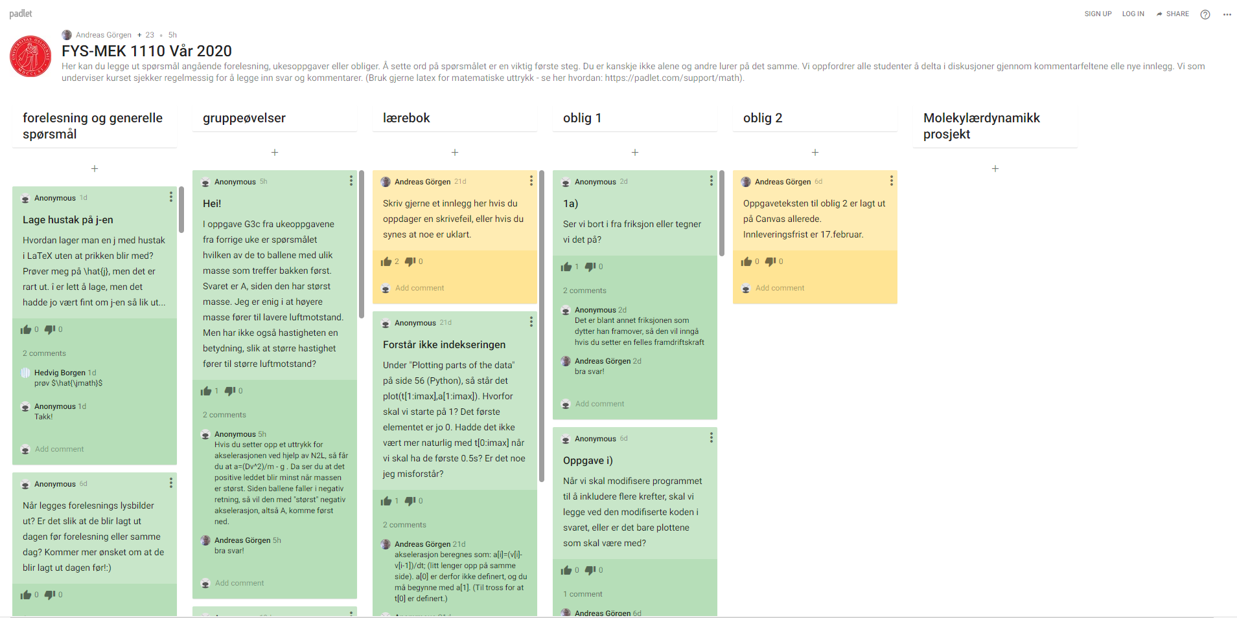
Notes:
Padlet: Sånn ser det ut. Vi håper dette skal bli det nye chatte-programmet ved UiO. Poenget med å nevne Padlet her, er at her er at det er et godt eksempel på at dialogen mellom UiO og fagmiljøene viktig. Det mangler støtte for kode og LaTeX, Joey tar kontakt med dem direkte, hva med denne løsningen eller denne? Ikke det? Jeg kontakter Padlet. Faglærerne opplever UiO som noen som er på lag med fagfeltet deres, og ikke noen som ska styre og ødelegge det. Denne kontakten er viktig særlig I oppstrten av prosjekter.

Slide 8
Viktigheten av koblingen mellom UiO sentralt og fagmiljøer
UiO er på lag med fagmiljøene: LaTeX som eksempel

Slide 9
Pluss: anonymitet
enkel design
lydhør support

Slide 10
Minus: mangler fagfunksjonalitet

Slide 11
Veien videre under og fra pilot
Kontinuerlig oppfølgning med faglærere
Spørreskjema til studenter
Resterende Piazza-brukere over på Padlet H20 -->
Resten av UiO?

